Slide 1

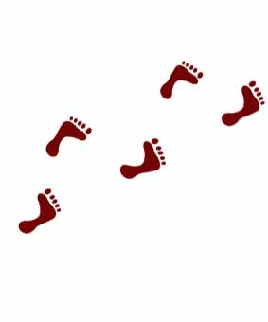
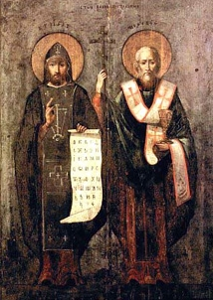
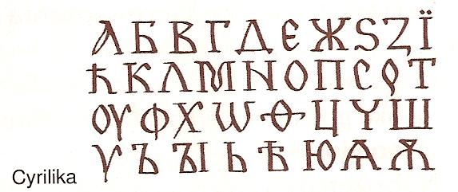
Po stopách bratov zo Solúnu

Slide 2
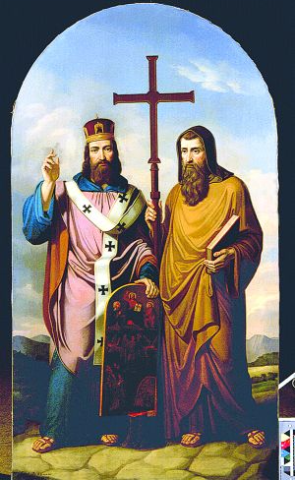
Rodné mesto Solún
Solúnsky bratia sa narodili v druhom najvýznamnejšom byzantskom meste Solúne, nazývanom Grékmi Thessalonike.
Ich otec ktorý sa volal Lev, bol zámožný úradník.
Obaja chlapci už od detstva ovládali slovienský jazyk. A keď vraj nie otec, tak matka, vštiepila svojim deťom slovienčinu ako materinský jazyk, už od detstva boli bilingvisti, čo v tom období bolo medzi zmiešaním obyvateľstvom zvykom.

Slide 3
Metod
Vzorom sa mu stal otec. Rozhodol sa študovať právo, lebo cítil, že má naň nadanie. Nemal univerzitné vzdelanie, ale praxou získal právnickú kvalifikáciu.
Po absolvovaní školy v Solúne sa uchádzal o miesto v štátnych službách. Stal sa správcom župy niekde v dnešnej Macedónii.
(827 - 885)

Slide 4

Konštantín
Konštantín bol mladší od Metoda.
Bol najmä filozoficky nadaný.
Šesť rokov trvalo jeho vysokoškolské štúdium.
V Konštantínopole sa stal bibliotekárom a neskôr aj profesorom na samotnej univerzite v Konštantínopole.
(827 – 869)

Slide 5
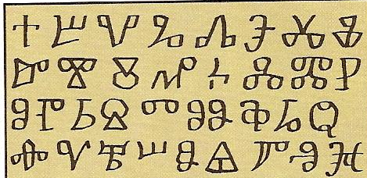
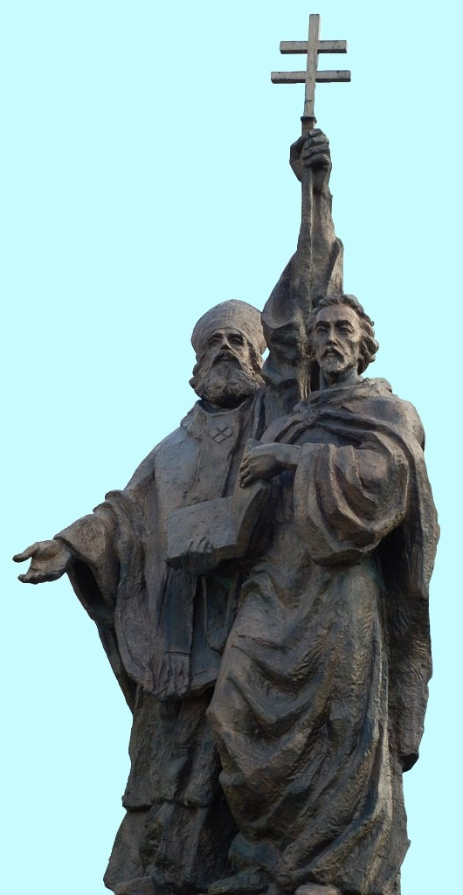
Misia na Veľkej Morave r. 863
Konštantín vyvinul prvú slovanskú abecedu – hlaholiku
priniesol so sebou symbol byzantského dvojkríža (ktorý je dnes v slovenskom znaku)

Slide 6
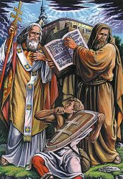
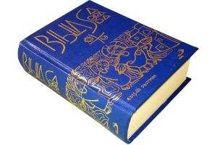
Konštantín priniesol so sebou prvé preklady liturgických a biblických textov, ktoré už predtým pripravil s Metodom.
za jazyk, ktorý bude počas misie Konštantín používať si
zvolil tzv. staroslovenčinu čiže kultivovanú macedónčinu
z okolia Solúna

Slide 7
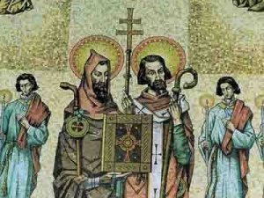
Cesta do Ríma
Keďže Konštantín nebol biskup a Metod ani kňaz, nemohli svojich žiakov vysvätiť za kňazov.
Preto sa v roku 867 vybrali s niekoľkými žiakmi na dlhú cestu.

Slide 8
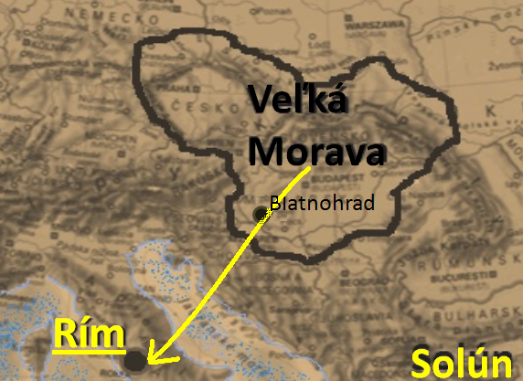
V Blatnohrade
Počas cesty pobudli aj v Blatnohrade u Pribinovho syna Koceľa, na ktorého urobili veľký dojem.
S jeho podporou sa
ich počet rozšíril,
o 50 žiakov.

Slide 9
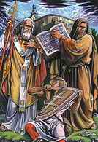
V Ríme mali svätí bratia vybaviť predovšetkým tri záležitosti:
potvrdenie staroslovienskej reči v liturgii západného, čiže rímskeho obradu;
vysviacku učeníkov na diakonov a kňazov (lebo ich nechceli dať vysvätiť nemeckým biskupom);
zriadenie samostatnej hierarchie pre Veľkú Moravu, ktorá by bola závislá priamo od pápeža.

Slide 10
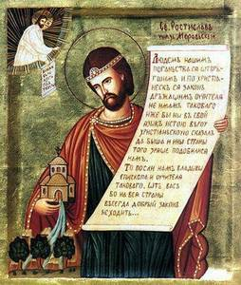
Po strastiplnej ceste napokon prišli na pozvanie pápeža do Ríma. Ten slávnostne schválil preklady bohoslužobných kníh do slovienskeho jazyka, ktoré mu predložili. Metoda a niektorých ďalších
vysvätil za kňazov.
Chorľavý a unavený Konštantín,
cítiac blížiacu sa smrť, prijal vyšší
stupeň mníšskeho stavu, a
zároveň aj meno Cyril, pod ktorým je
všeobecne známy.
Ako 42 - ročný zomrel

Slide 11
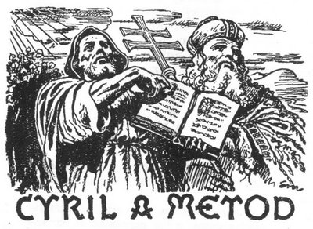
Metod v Blatnohrade
Smrť však rozdelila bratov, no Metod sa nevzdal a pokračoval v diele, ktoré spolu začali.
Roku 869 poslali Metoda z Ríma s poverením Metoda, aby vyučoval a prekladal vo Veľkomoravskom učilišti.
začiatkom roka 870 na popud Koceľa Metod sa znova vracia do Ríma aby bol vysvätený za arcibiskupa Panónie a Veľkej Moravy.

Slide 12
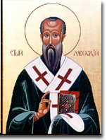
Metod sa satáva arcibiskupom
Na prelome rokov 869 a 870 sa Metod stal prvým slovanským arcibiskupom.
Na Veľkej Morave takto vzniklo prvé slovanské arcibiskupstvo
Pápež vymenoval Metoda za arcibiskupa Panónie a Veľkej Moravy, čím Veľkú Moravu vyňal spod cirkevnej sféry Bavorska.

Slide 13
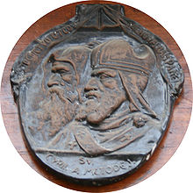
Návrat na Moravu
Cestou späť na Veľkú Moravu na jar roku 870 však nového arcibiskupa na rozkaz bavorských biskupov zajali a uväznili v Bavorsku.
Až keď Veľká Morava roku 872 porazila Východofranskú ríšu odvážil sa Rím Metodovi pomôcť.
Až po troch rokoch strávených v
kláštornom väzení ho na príkaz
pápeža prepustili.

Slide 14
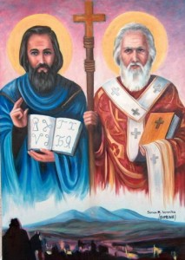
oČistenie v Ríme
Roku 880 sa Metod vybral do Ríma, aby sa očistil od uvedených ohováračiek. Pápežské skúšky bezchybne zvládol a Wiching, ktorý ho sprevádzal, bol vysvätený za biskupa.
Po Metodovej smrti muselo asi 200
kňazov opustiť krajinu, lebo sa odmietli
podriadiť príkazom nitrianskeho
biskupa Wichinga.
Obaja bratia boli neskôr
vyhlásení za svätých

Slide 15
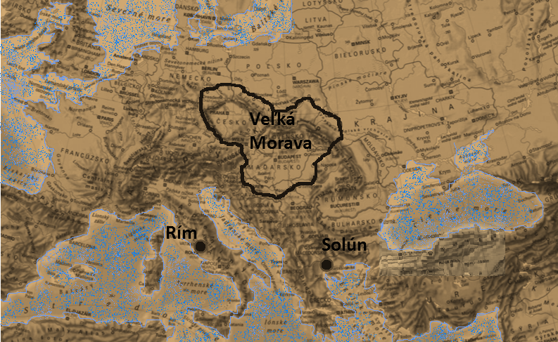
Blatnohrad
Rím
Solún

Slide 16
Zdroje informácií
http://www.miam.estranky.sk/clanky/velka-morava/velka-moravahttp://www.spsh.sk/encyklopedia/novy/metod.htm
http://referaty-seminarky.sk/konstantin-a-metod-na-vezkej-morave/
http://www.staramorava.euweb.cz/prechadzkapociatkamikrestanstva.htm
http://www.zones.sk/studentske-prace/dejepis/4318-zivot-a-dielo-sv-konstantina-a-metoda/
http://sk.wikipedia.org/wiki/Veľká_Morava#Cyril_a_Metod_na_Ve.C4.BEkej_Morave
http://www.fphil.uniba.sk/fileadmin/user_upload/editors/ksllv/dokumenty_kakosova/antologia.doc

Slide 17
Ďakujem
Za
pozornosť

